Slide 1
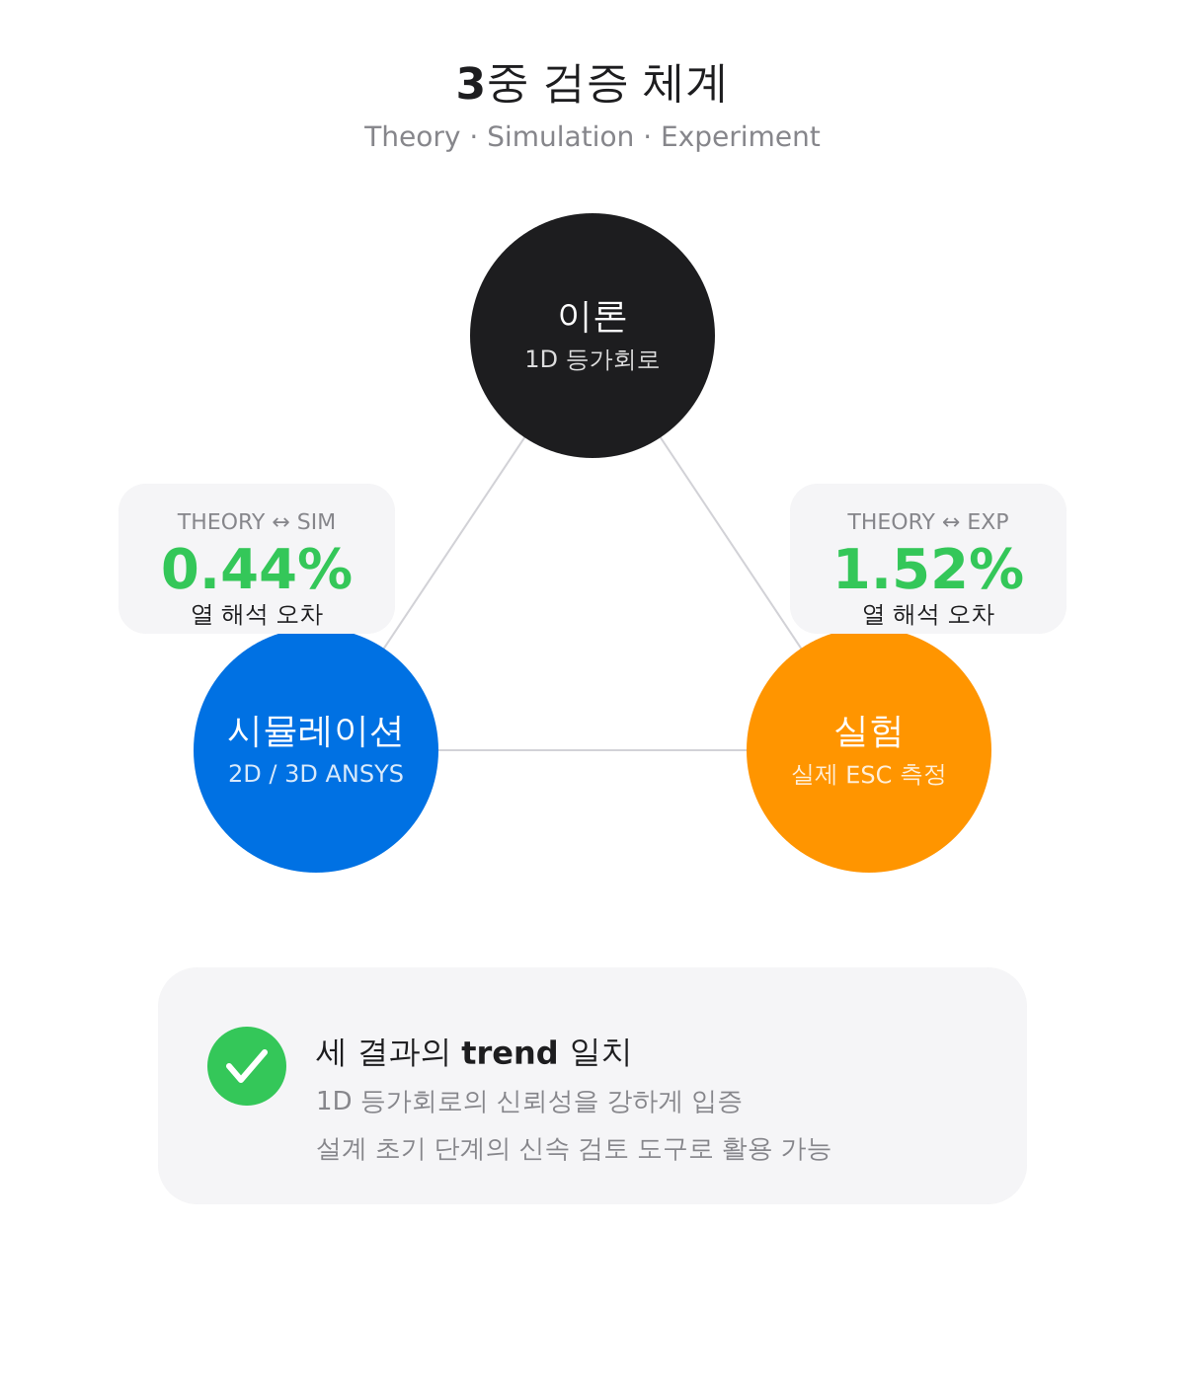
STRENGTHS
논문의 장점
Yoon et al. (2023) — Thermal & Electrical Analysis of ESC
01
3중 검증 체계
이론(1D) ↔ 시뮬(2D/3D) ↔ 실험의 다층 비교 검증 구조. 세 결과가 동일 trend로 수렴하여 모델 신뢰성을 강하게 입증.
02
실용적 1D 등가회로
복잡한 3D CFD를 1D 직병렬 회로로 압축. ESC 설계 초기 단계의 신속 검토 도구를 제공하는 학술·산업적 기여.
03
미시 영역 물리 반영
BSG groove(10μm)·air-gap(0.2μm)에서 Knudsen 수 ≥ 0.99임을 식별, 자유분자 영역 모델(Layer-bulk)을 1D에 통합.
04
산업적 시사점이 명확
Bias 전압 인가 시 (+)/(-) 전극 간 척킹압 2.25배 불균형 정량화. ESC 설계 가이드라인으로 직접 연결되는 발견.
01 / 02

Slide 2
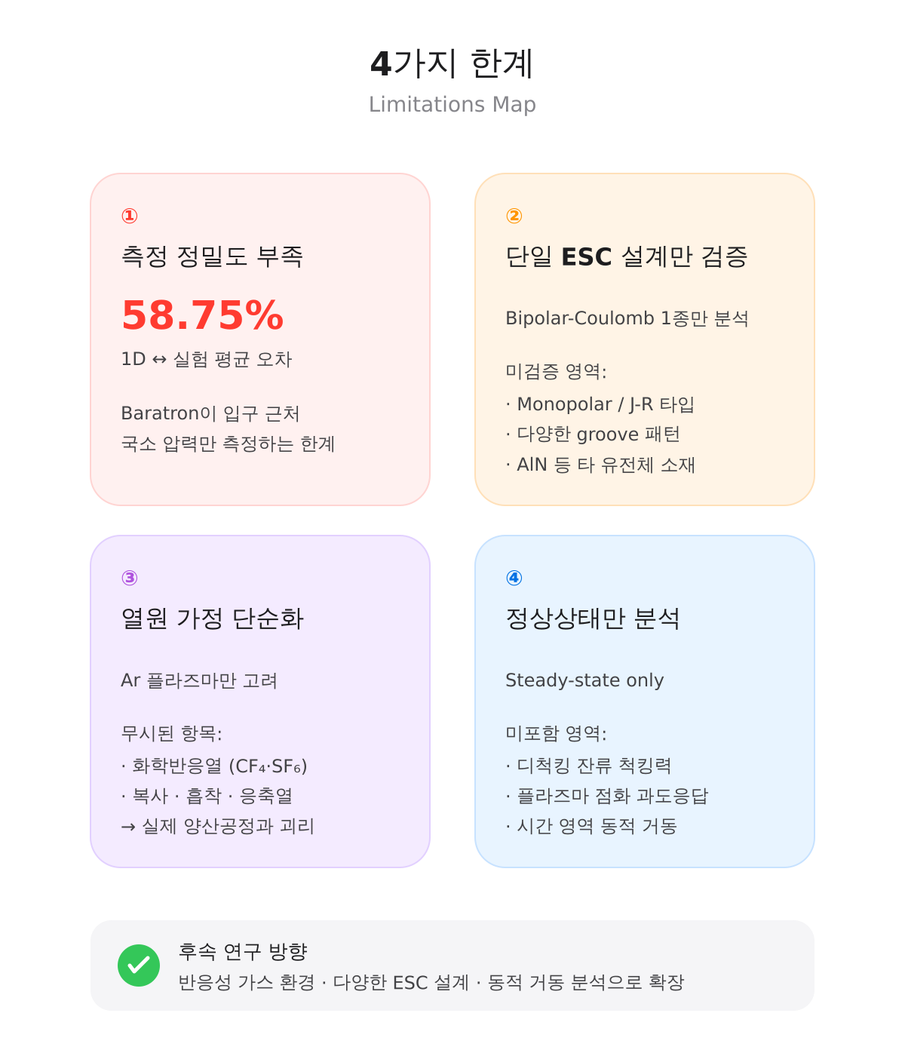
WEAKNESSES
논문의 단점
4가지 본질적 한계와 후속 연구 방향
01
전기 해석 실험 오차 58.75%
1D ↔ 실험 평균 오차가 학술적으로 수용 어려운 수준. 측정 방법론(Baratron 게이지) 자체의 결함이 검증의 핵심 고리를 약화.
02
Ar 플라즈마만 고려한 열원
복사·화학반응·흡착열을 모두 무시. 실제 식각은 CF₄·SF₆ 등 반응성 가스 사용, 양산 공정과의 괴리가 큼.
03
단일 ESC 설계 검증
Powel Corp. Bipolar-Coulomb 1종만 분석. Monopolar·J-R 타입, groove 패턴, 유전체 소재 비교 부재로 일반화 한계.
04
정상상태만 분석
디척킹 시 잔류 척킹력, 플라즈마 점화 과도응답 등 시간 영역 동적 거동 미포함. 실제 운용 핵심 이슈가 빠짐.
02 / 02

